Slide 2
API
Una API, que significa interfaz de programación de aplicaciones, es un conjunto de protocolos que permiten que diferentes componentes de software se comuniquen y transfieran datos. Los desarrolladores utilizan las API para conectar fragmentos de código pequeños y discretos y crear aplicaciones potentes, resilientes, seguras y capaces de satisfacer las necesidades de los usuarios. Aunque no las veamos, las API están en todas partes, trabajando continuamente en segundo plano para impulsar las experiencias digitales esenciales de nuestra vida moderna.
Fuente: https://www.postman.com/what-is-an-api/

Slide 3
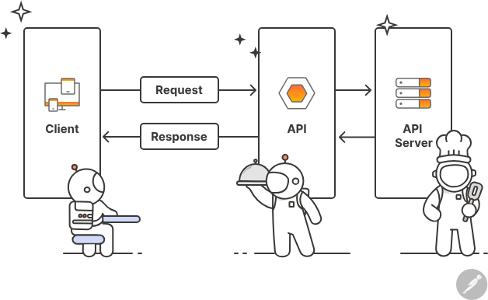
API
Fuente: https://www.postman.com/what-is-an-api/

Slide 4
¿CÓMO FUNCIONAN LAS API?
Las API funcionan compartiendo datos entre aplicaciones, sistemas y dispositivos. Esto se realiza mediante un ciclo de solicitud y respuesta. La solicitud se envía a la API, que recupera los datos y los devuelve al usuario. A continuación, se presenta una descripción general de cómo funciona este proceso.
Fuente: https://www.postman.com/what-is-an-api/

Slide 5
¿CÓMO FUNCIONAN LAS API?
1. Cliente API
El cliente API es responsable de iniciar la conversación enviando la solicitud al servidor API. La solicitud puede activarse de diversas maneras. Por ejemplo, un usuario podría iniciar una solicitud API introduciendo un término de búsqueda o haciendo clic en un botón. Las solicitudes API también pueden activarse por eventos externos, como una notificación de otra aplicación.
Fuente: https://www.postman.com/what-is-an-api/

Slide 6
¿CÓMO FUNCIONAN LAS API?
2. Solicitud de API
Una solicitud de API se verá y se comportará de manera diferente según el tipo de API, pero normalmente incluirá los siguientes componentes:
Punto final: Un punto final de API es una URL dedicada que proporciona acceso a un recurso específico. Por ejemplo, el punto final /articles en una aplicación de blogs incluiría la lógica para procesar todas las solicitudes relacionadas con los artículos.
Método: El método de la solicitud indica el tipo de operación que el cliente desea realizar en un recurso determinado. Las API REST son accesibles mediante métodos HTTP estándar , que realizan acciones comunes como recuperar, crear, actualizar y eliminar datos.
Parámetros: Los parámetros son las variables que se pasan a un punto final de la API para proporcionar instrucciones específicas que la API debe procesar. Estos parámetros pueden incluirse en la solicitud de la API como parte de la URL, en la cadena de consulta o en el cuerpo de la solicitud. Por ejemplo, el punto final /articles de una API de blogs podría aceptar un parámetro "topic", que se usaría para acceder y devolver artículos sobre un tema específico.
Encabezados de solicitud: los encabezados de solicitud son pares clave-valor que proporcionan detalles adicionales sobre la solicitud, como su tipo de contenido o credenciales de autenticación.
Cuerpo de la solicitud: El cuerpo es la parte principal de la solicitud e incluye los datos necesarios para crear, actualizar o eliminar un recurso. Por ejemplo, si estuviera creando un artículo en una aplicación de blogs, el cuerpo de la solicitud probablemente incluiría el contenido, el título y el autor del artículo.
Fuente: https://www.postman.com/what-is-an-api/

Slide 7
¿CÓMO FUNCIONAN LAS API?
3. Servidor API
El cliente API envía la solicitud al servidor API, que es responsable de gestionar la autenticación, validar los datos de entrada y recuperar o manipular los datos.
Fuente: https://www.postman.com/what-is-an-api/

Slide 8
¿CÓMO FUNCIONAN LAS API?
4. Respuesta de la API
Finalmente, el servidor API envía una respuesta al cliente. La respuesta API suele incluir los siguientes componentes:
Código de estado: Los códigos de estado HTTP son códigos de tres dígitos que indican el resultado de una solicitud de API. Algunos de los códigos de estado más comunes son 200 OK, que indica que el servidor devolvió correctamente los datos solicitados; 201 Created, que indica que el servidor creó correctamente un nuevo recurso; y 404 Not Found, que indica que el servidor no pudo encontrar el recurso solicitado.
Encabezados de respuesta: los encabezados de respuesta HTTP son muy similares a los encabezados de solicitud, excepto que se utilizan para proporcionar información adicional sobre la respuesta del servidor.
Cuerpo de la respuesta: el cuerpo de la respuesta incluye los datos o el contenido reales que solicitó el cliente, o un mensaje de error si algo salió mal.
Fuente: https://www.postman.com/what-is-an-api/

Slide 9
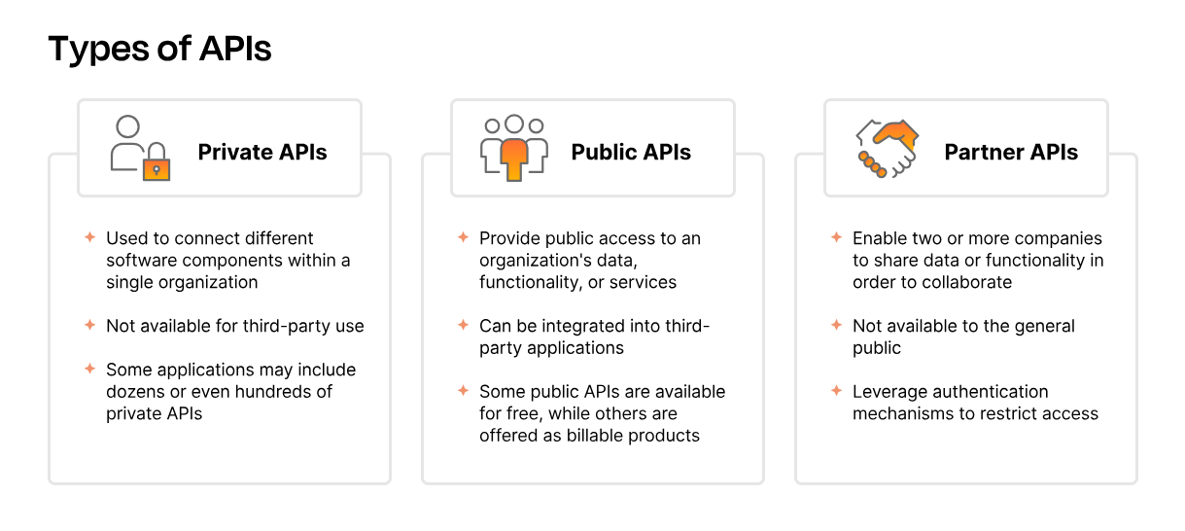
Tipos de API
Fuente: https://www.postman.com/what-is-an-api/

Slide 10
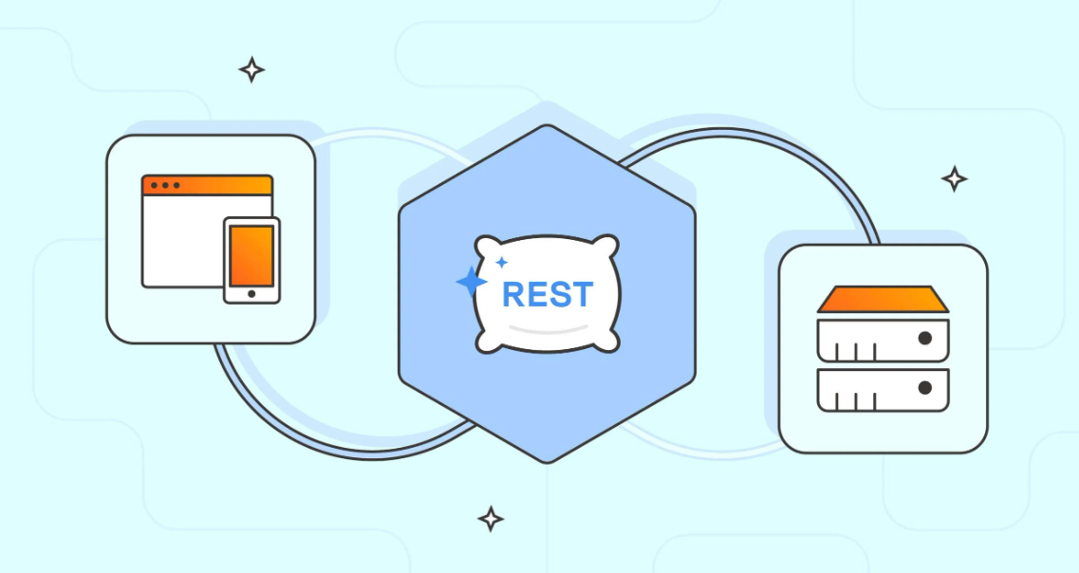
API REST
Una API REST, también conocida como API RESTful, es una interfaz simple y uniforme que permite acceder a datos, contenido, algoritmos, contenido multimedia y otros recursos digitales a través de URL web. Las API REST son las más comunes en la web actual.
Fuente: https://blog.postman.com/rest-api-examples/

Slide 11
HTTP
HTTP , acrónimo de Protocolo de Transferencia de Hipertexto, es el protocolo dominante para la transmisión de datos (como páginas HTML, imágenes y vídeos) entre clientes y servidores en internet. Funciona con un modelo de solicitud-respuesta, en el que el cliente envía una solicitud al servidor y este responde con los datos solicitados o un mensaje de error. HTTP no tiene estado, lo que significa que el servidor gestiona cada solicitud de forma independiente, sin tener conocimiento de las solicitudes anteriores.
Fuente: https://blog.postman.com/rest-api-examples/

Slide 12
HTTP
¿Cuáles son los métodos HTTP más comunes?
Los métodos HTTP permiten a los clientes de la API realizar acciones CRUD (Crear, Leer, Actualizar y Eliminar) en los recursos de una API de forma estandarizada y predecible. Los métodos HTTP más utilizados son:
Fuente: https://blog.postman.com/rest-api-examples/

Slide 13
GET
El método GET se utiliza para recuperar datos en un servidor. Los clientes pueden usarlo para acceder a todos los recursos de un tipo determinado o para acceder a un recurso específico. Por ejemplo, una solicitud GET al endpoint /products de una API de comercio electrónico devolvería todos los productos de la base de datos, mientras que una solicitud GET al endpoint /products/123 devolvería el producto específico con un " IDof" 123. Las solicitudes GET no suelen incluir un cuerpo de solicitud, ya que el cliente no intenta crear ni actualizar datos.
{
Fuente: https://blog.postman.com/rest-api-examples/

Slide 14
POST
El método POST se utiliza para crear nuevos recursos. Por ejemplo, si el administrador de una tienda de comercio electrónico quisiera añadir un nuevo producto a la base de datos, enviaría una solicitud POST al /productsendpoint. A diferencia de las solicitudes GET, las solicitudes POST suelen incluir un cuerpo de solicitud, donde el cliente especifica los atributos del recurso que se va a crear. Por ejemplo, una solicitud POST al /productsendpoint podría tener un cuerpo similar al siguiente:
Fuente: https://blog.postman.com/rest-api-examples/

Slide 15
POST
PONER
El método PUT se utiliza para reemplazar un recurso existente con una versión actualizada. Este método reemplaza el recurso completo (es decir, el producto específico ubicado en el /products/123endpoint) con los datos incluidos en el cuerpo de la solicitud. Esto significa que se eliminan los campos o propiedades no incluidos en el cuerpo de la solicitud y se añaden los nuevos.
Fuente: https://blog.postman.com/rest-api-examples/

Slide 16
POST
PARCHE
El método PATCH se utiliza para actualizar un recurso existente. Es similar a PUT, salvo que PATCH permite a los clientes actualizar propiedades específicas de un recurso sin sobrescribir las demás. Por ejemplo, si tiene un recurso de producto con campos para name, brandy price, pero solo desea actualizar price, puede usar el método PATCH para enviar una solicitud que incluya únicamente el nuevo valor del pricecampo. El resto del recurso se mantendrá sin cambios. Este comportamiento hace que el método PATCH sea más flexible y eficiente que PUT.
Fuente: https://blog.postman.com/rest-api-examples/

Slide 17
POST
BORRAR
El método DELETE se utiliza para eliminar datos de una base de datos. Cuando un cliente envía una solicitud DELETE, solicita que se elimine el recurso en la URL especificada. Por ejemplo, una solicitud DELETE al /products/123endpoint eliminará permanentemente el producto con un ID"of" 123de la base de datos. Algunas API pueden utilizar mecanismos de autorización para garantizar que solo los clientes con los permisos adecuados puedan eliminar recursos.
Fuente: https://blog.postman.com/rest-api-examples/

